Slide 1
Федеральное государственное бюджетное образовательное учреждение высшего образования
«Владимирский государственный университет
имени Александра Григорьевича и Николая Григорьевича Столетовых»
Кафедра информационных систем и программной инженерии
Разработка веб-приложения для информационной системы «Поликлиника»
Выполнил: Мелконян Т.Г.
Принял: Вершинин В.В.
Владимир, 2022

Slide 2
Введение
В ходе выполнения курсового проекта требовалось разработать программную систему информационной системы «Поликлиника» для обработки данных о пациентах, врачах.
Разработка курсового проекта ведется в команде, моей частью разработки является создание страницы для врача и администратора.
Цель работы: разработать программную информационную систему «Поликлиника».
Для достижения поставленной цели необходимо решить следующие задачи:
Хранение данных о пациентах и врачах
Создание приложения удобного для работы врачей (выписка рецептов, заключений)
Создание приложения удобного для записи к врачу, просмотра услуг, предоставляемых поликлиникой

Slide 3
Описание предметной области
Поликлиника – это специализированное лечебно-профилактическое учреждение для оказания амбулаторных медицинских услуг.
Данное приложение подразумевает создание сервиса под многопрофильную клинику, которая оказывает медицинские услуги различных направлений (подразумеваются специалисты определенных областей).
Многопрофильность клиники – это возможность оказывать медицинские услуги по различным направлениям, например, хирургия, дерматологическое лечение, неврология и т.д.
Создаваемое web-приложение будет реализовано как многопользовательское приложение. Будут разработаны профили для пациентов, врачей. Каждый раздел подразумевает наличие собственного пользовательского интерфейса и реализацию определенного функционала.

Slide 4
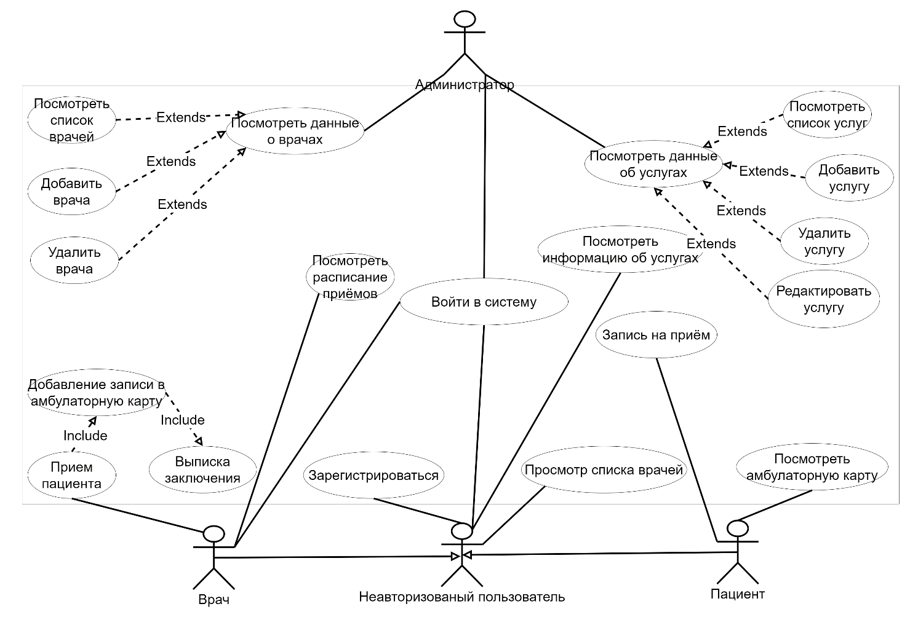
Диаграмма прецедентов

Slide 5
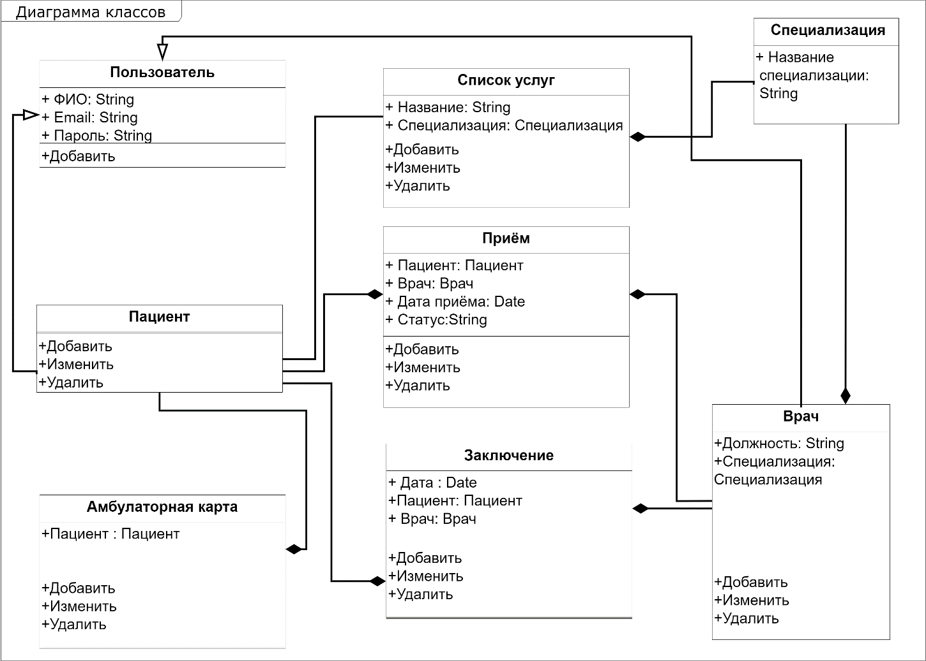
Диаграмма классов

Slide 6
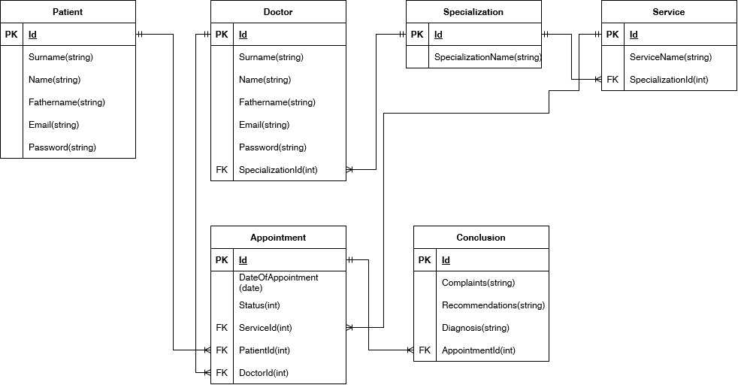
Физическая модель базы данных

Slide 7
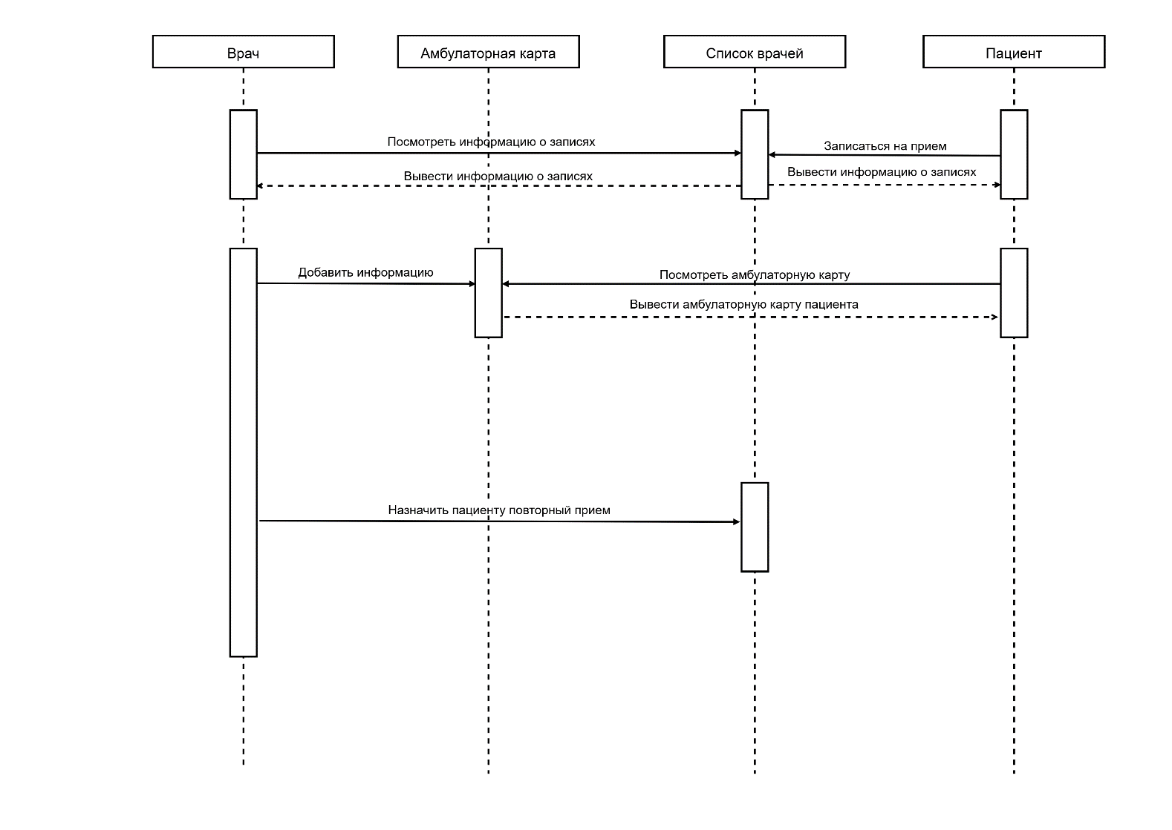
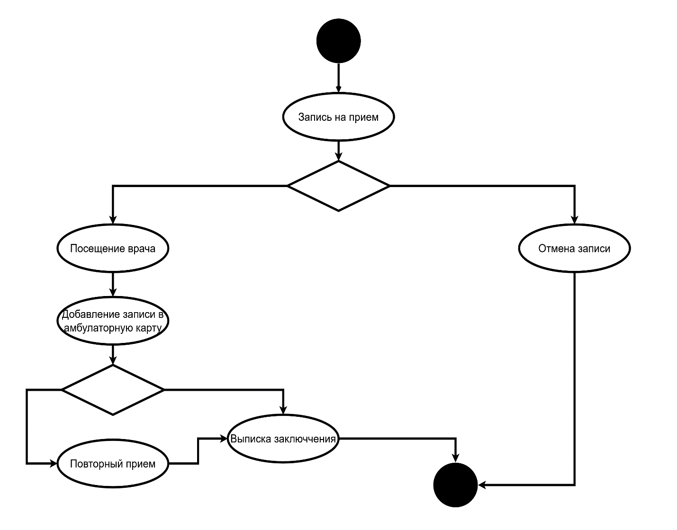
Диаграмма последовательностей и состояний

Slide 8
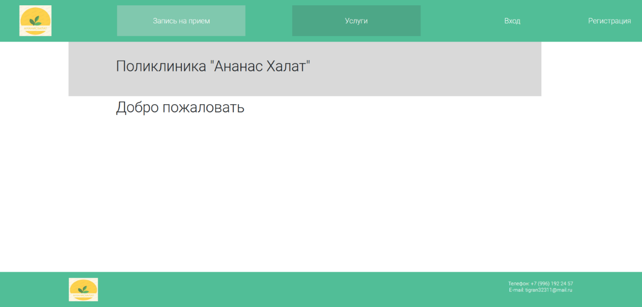
Демонстрация работы системы

Slide 9
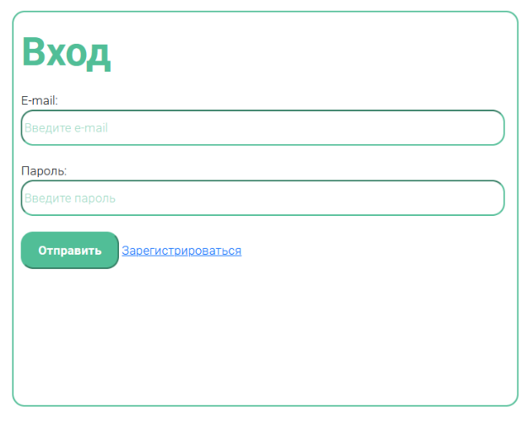
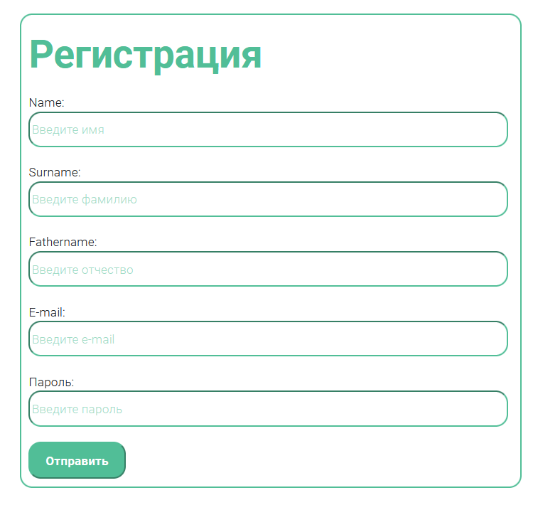
Демонстрация работы системы

Slide 10
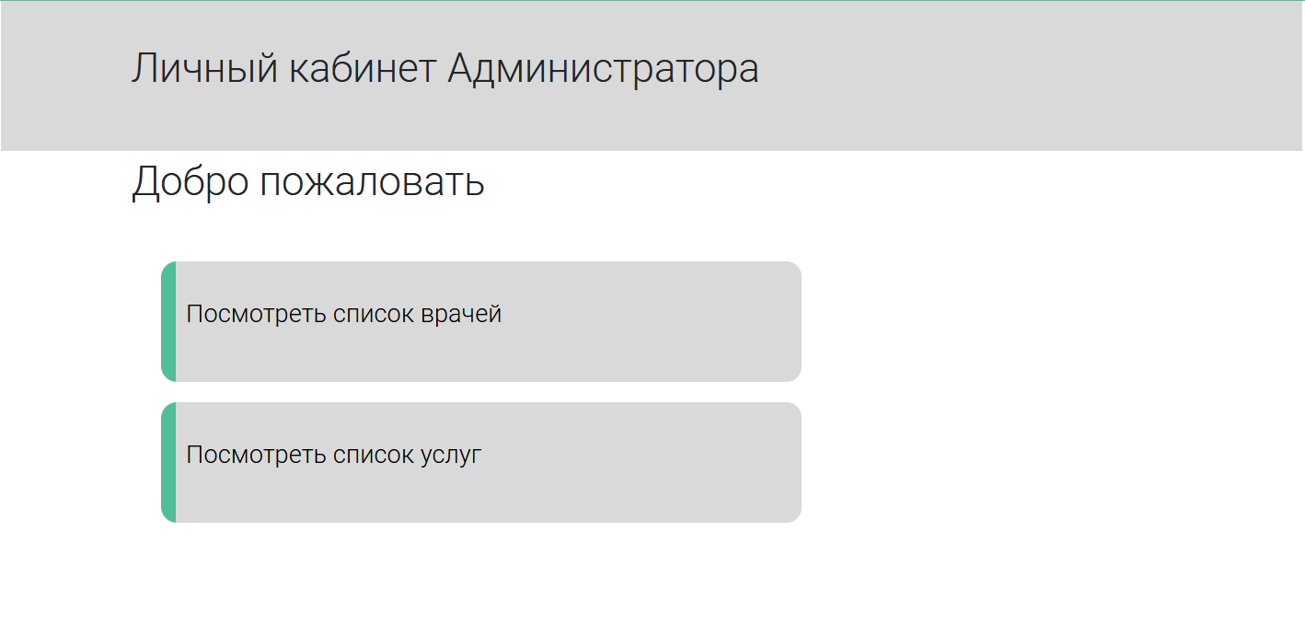
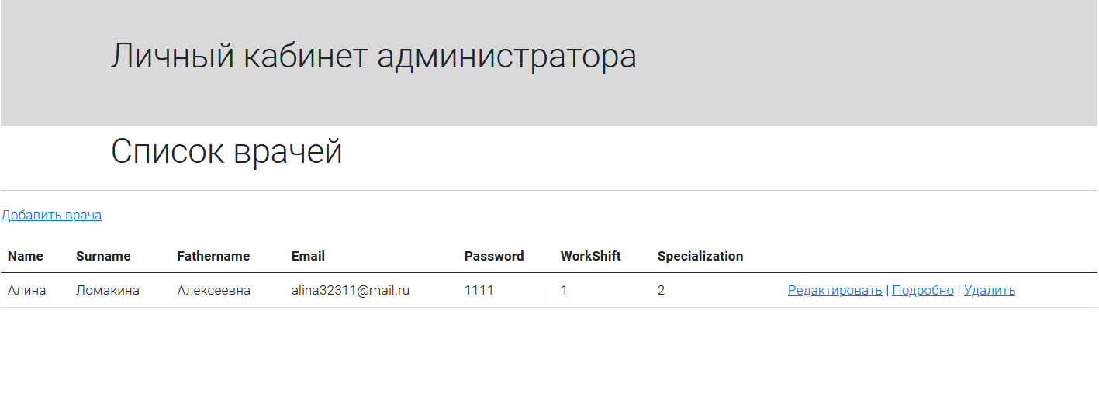
Демонстрация работы системы

Slide 11
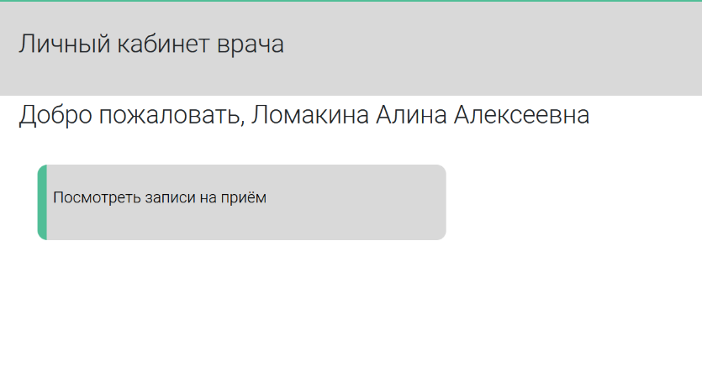
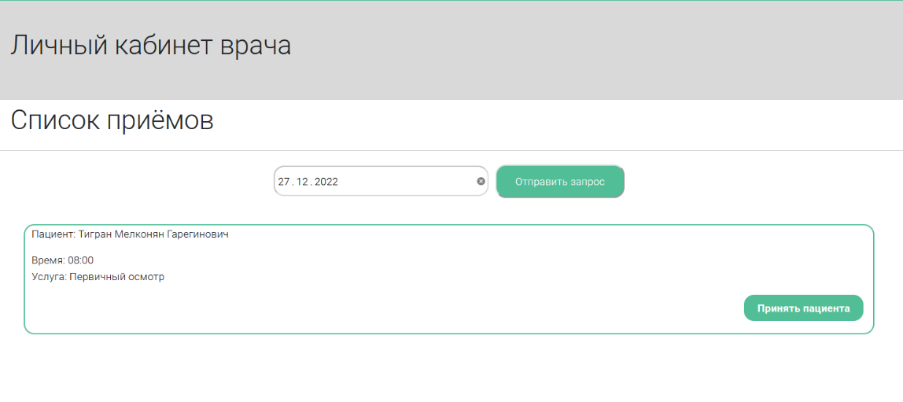
Демонстрация работы системы

Slide 12
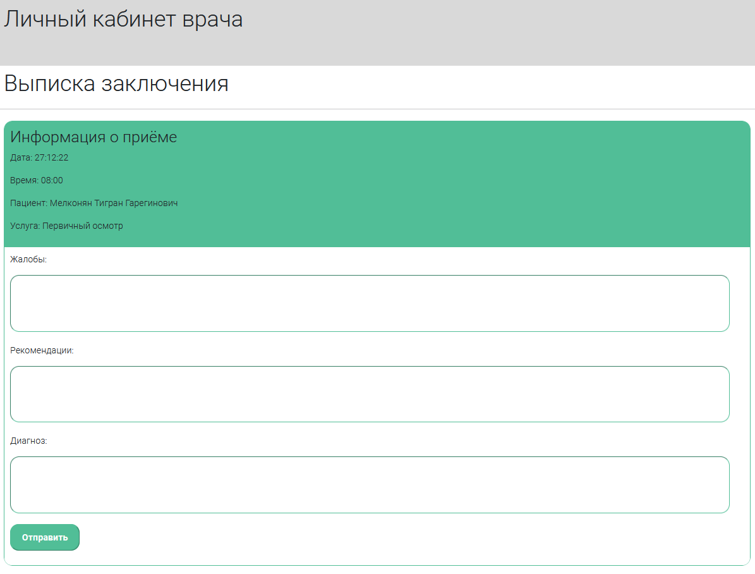
Демонстрация работы системы

Slide 13
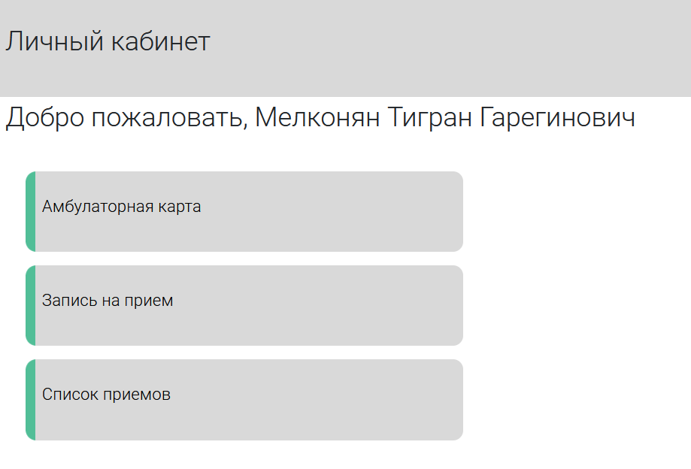
Демонстрация работы системы

Slide 14
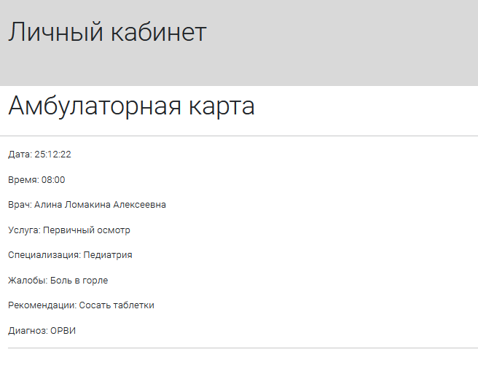
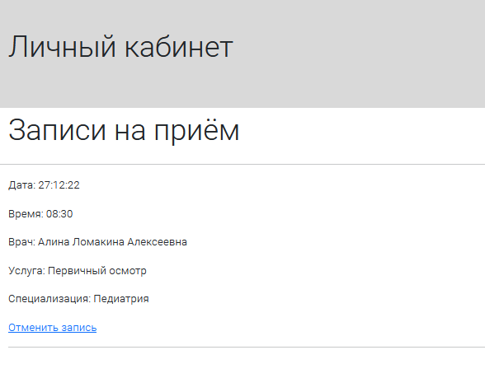
Демонстрация работы системы

Slide 15
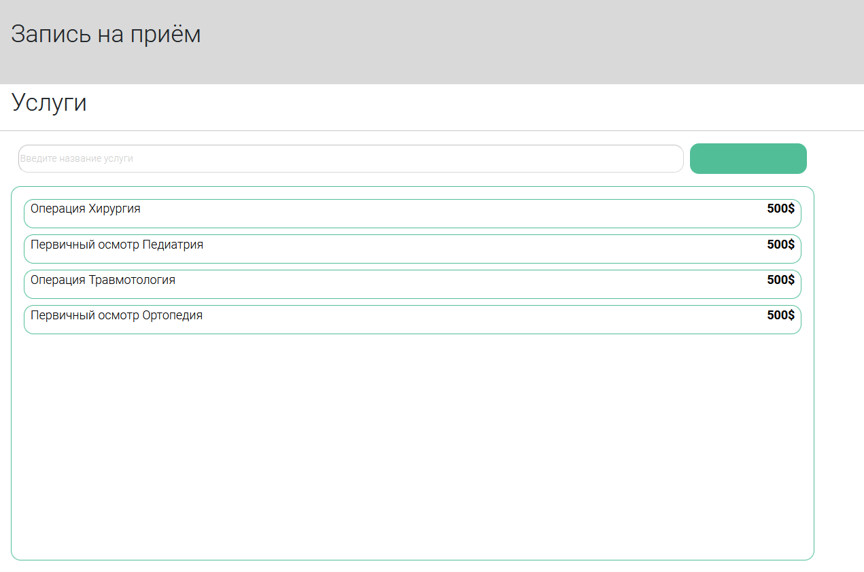
Демонстрация работы системы

Slide 16
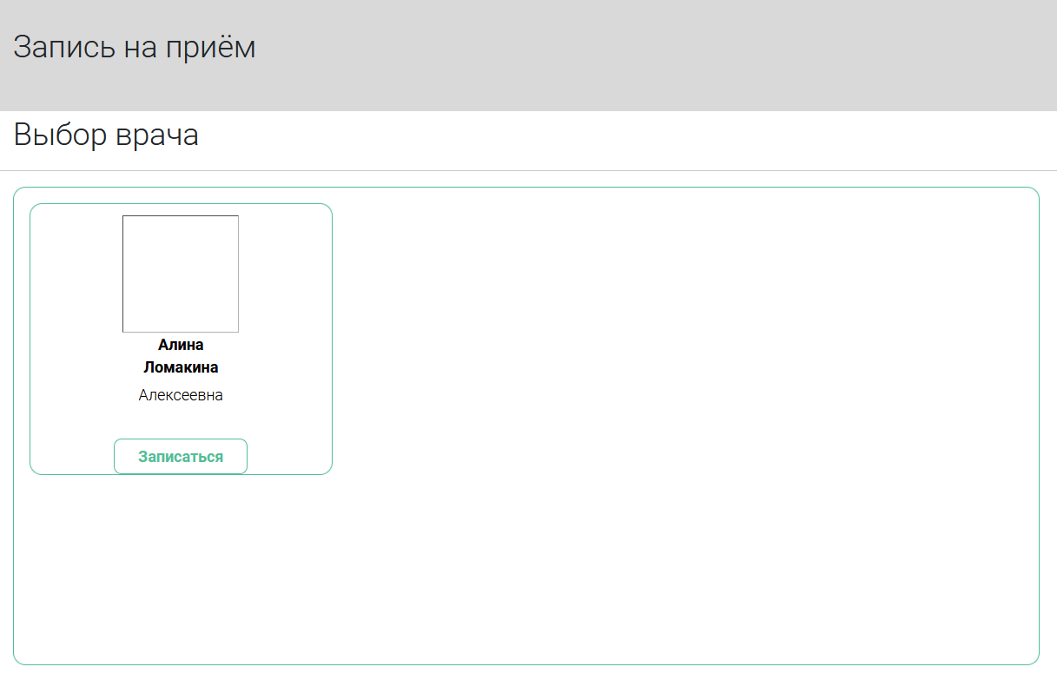
Демонстрация работы системы

Slide 17
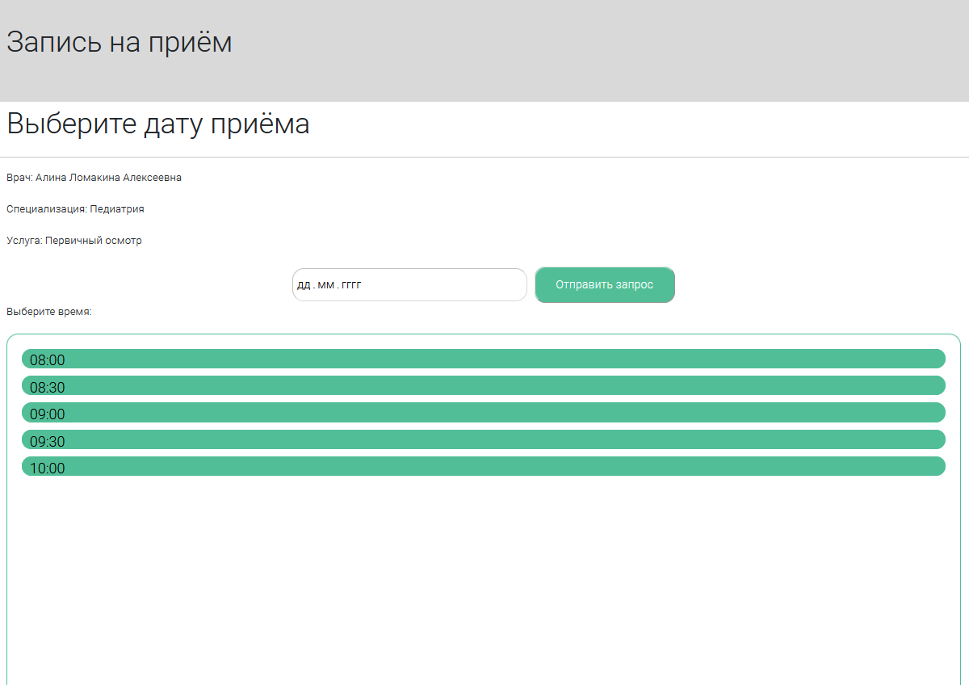
Демонстрация работы системы

Slide 18
Спасибо за внимание!

